Slide 1
安全执行力 --安全管理
博富特咨询
全面
专业
实用

Slide 2


关于博富特
博富特培训已拥有专业且强大的培训师团队-旗下培训师都拥有丰富的国际大公司生产一线及管理岗位工作经验，接受过系统的培训师培训、训练及能力评估，能够开发并讲授从高层管理到基层安全技术、技能培训等一系列课程。
我们致力于为客户提供高品质且实用性强的培训服务，为企业提供有效且针对性强的定制性培训服务，满足不同行业、不同人群的培训需求。
博富特认为：一个好的培训课程起始于一个好的设计,课程设计注重培训目的、培训对象、逻辑关系、各章节具体产出和培训方法应用等关键问题。

Slide 3
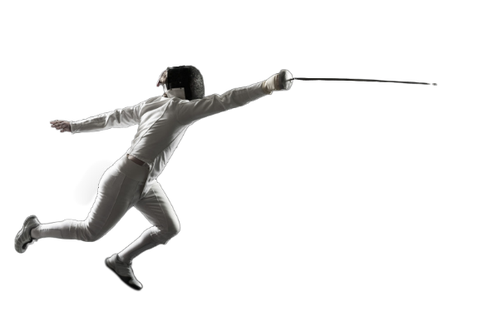


Slide 4
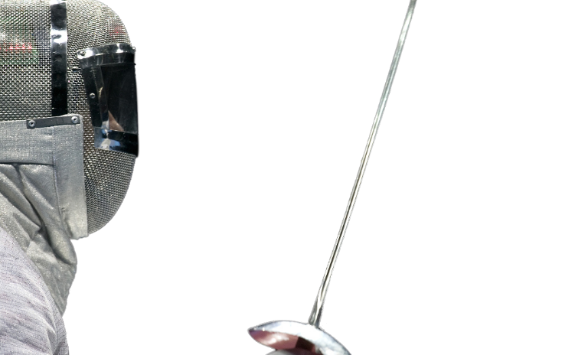
什么是安全执行力

Slide 5
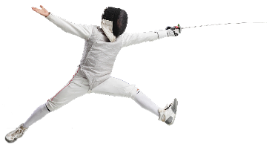
什么是执行?
执行就是按照简单清晰的目标和正确的要求不折不扣地做。
0.9×0.9×0.9×0.9×0.9＝0.59049﹤0.6(不合格)
(5次较好的传递结果) (～0.591)
什么是执行力
通俗的理解是:执行并完成任务的能力。
企业执行力有三方面因素合成: 流程、技能、意愿

Slide 6
安全执行力
安全执行力是执行力的分支, 所谓安全执行力,是指员工贯彻安全生产意图 完成安全生产既定目标的操作能力,包括对安全工作执著追求的意志 驾驭局势 克难攻坚的工作能力,认真负责的工作态度,求真务实 勇与创新的工作作风,顾全大局以及激励约束机制的建立和完善.

Slide 7
为什么需要安全执行力

Slide 8
一、我国企业安全执行力缺失
通过大量生产安全事故分析其原因,主要是:
1
企业安全生产责任制落实不到位,企业管理滑坡
2
规章制度不健全或形同虚设,执行不严
3
安全规程 标准不完善,要求不严格,管理和作业非标准化非正规化
4
现场管理混乱,事故隐患众多
5
企业仅满足于发文件 开会议,抓落实力度不够

Slide 9
企业安全执行力缺失十大表现
1
安全目标不明确
有了明确的目标,做事情才会有方向。
目标分为: 基本目标、挑战目标、极限目标
对于安全执行来讲,目标既是牵引力,也是驱动力。
2
安全指令不明确
常见的如: 小心点 注意安全
领导没有清晰地将目标传递给中下层,导致执行层不了解
所要执行的命令,执行必然打了折扣。

Slide 10
3
安全信息渠道不畅通
信息渠道不畅通包括三个方面:
(1) 从上往下传递的渠道.
(2) 由下而上的信息反馈渠道.
(3) 平行传递的渠道
4
人员不到位
人员不到位包括两方面:
(1) 安全管理人员不到位。许多企业的安全员素质差, 专业知识掌握不多不深。
(2) 安全监督人员不到位

Slide 11
5
态度不认真
6
职责不明确
7
轻重不分
8
培训跟不上: 要建立学习型组织
9
跟踪不到位
10
绩效考核失效 奖罚不明

Slide 12
有效监控
避免安全执行力
缺失的措施
职责清晰
提高员工
的安全
执行能力

Slide 13

二、安全执行力对于企业安全管理的重要作用
不论从客观上看,还是从主观上看,
安全管理涉及的主要因素是人,
安全生产管理制度的制定是人,
安全生产违章操作的是人,
安全生产监督管理的是人,
企业安全生产管理的关键是抓落实,
抓落实的关键是执行力。

Slide 14
二、安全执行力对于企业安全管理的重要作用
1
安全执行力建设的基本要件
1-共同的理想信念 2-共同的目标追求 3-共同的事业基础
2
有助于加强企业战斗力
一支特别能吃苦、特别能战斗、特别能奉献的队伍，具备坚强的执行力
3
有助于提高竞争力
4
有助于开拓班组创造力

Slide 15
安全执行素质

Slide 16
安全执行素质
1
本领过硬
4
注重细节
2
敬业爱岗
5
做事到位
3
积极主动
6
不找借口
(1) 主动改进工作
7
立即就干
(2) 主动承担责任
(3) 主动学习

Slide 17
安全执行的行为

Slide 18
一 、认识自己
认识自我是一道难题，通过自我剖析,认识自己,了解自己,以便准确地为自己定位。
自我认识的内容
1.价值观
2.工作经历
3.评价你的成就和技能
4.评价个性特点
性格的态度特征不同.(诚实 正直 谦虚 自私 虚伪自傲)
(2)性格的意志特征不同.(果断 勇敢 盲目 怯懦)
(3)性格的情绪特征不同.
(4)性格的理智特征不同.(主动观察 想象 被动)

Slide 19
二、了解员工
一
搭建与员工沟通的桥梁
为了加强与员工的沟通,应该提倡”四解”:
了解
理解
谅解
和解
(二) 多提问 多倾听
1. 倾听技巧

Slide 20
二
多提问 多倾听
倾听技巧
常见的致命伤
保持眼神接触
(2)有适当的表情
(3)避免干扰性的动作姿势
(4) 重复员工所讲的内容
不随意打断员工说话
(6)不要说得太多
(1) 听而不闻
(2) 先说再听
(3) 一心二用

Slide 21
安全执行的技巧

Slide 22
授权
授权是分权的特殊表现
造成管理者”事必躬亲”的原因有以下几方面:
1
怀疑下属能力
担心下属出错
4
2
不愿培养下属
害怕承担风险
5
3
拒绝分享权利
乐于事必躬亲
6

Slide 23
安全执行过程中的误区

Slide 24
过度集权
生搬硬套
结果至上
基层开刀
误区
盲目执行
虎头蛇尾
盲目执行
形式主义

Slide 25
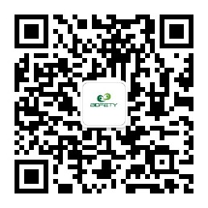
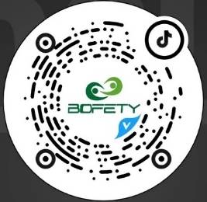
感谢聆听
资源整合，产品服务
↓↓↓
公司官网 | http://www.bofety.com/
如需进一步沟通
↓↓↓
联系我们 | 15250014332 / 0512-68637852
扫码关注我们
获取第一手安全资讯
微信公众号
抖音

